Slide 1
こぶしの会のみなさま
９th Anniversary
おめでとうございます

Slide 2
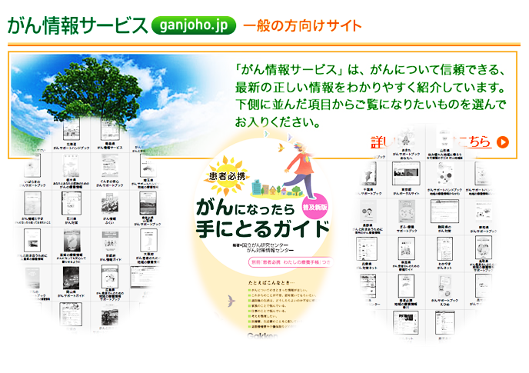
最近の患者団体・患者会・サロンのいろいろ
一般社団法人全国がん患者団体連合会 発足
がん診療連携拠点病院に於けるがん患者サロン
血液腫瘍患者会・サロンの事例
HosPACーHPの見方

Slide 3
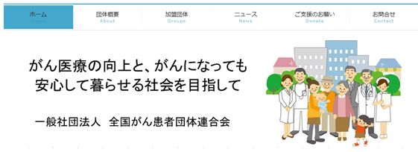
一般社団法人全国がん患者団体連合会 2015/5 発足
各地のがん患者団体の情報・経験の共有による活動の向上
各団体の取り組みを尊重しつつ、共通事項への連携活動
活動の継続性を確実にするための法人格のある団体の設立

Slide 4
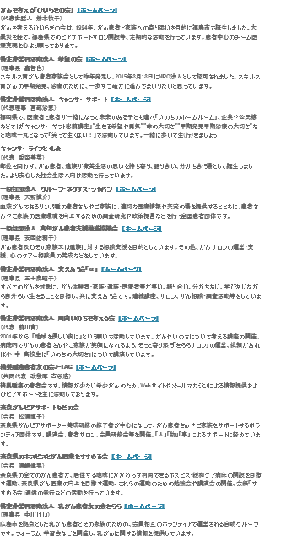
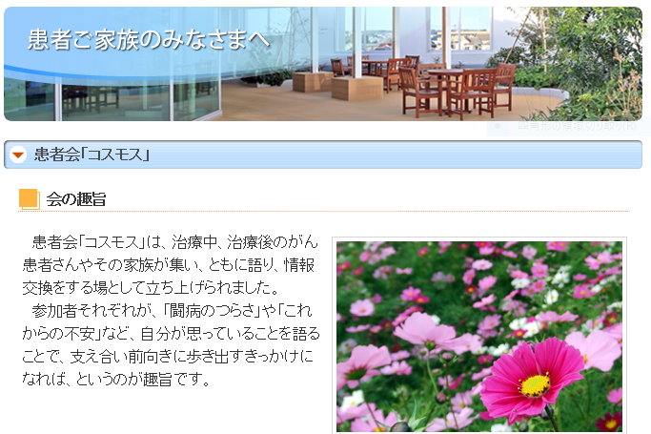
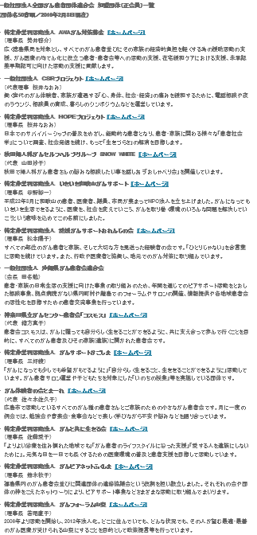
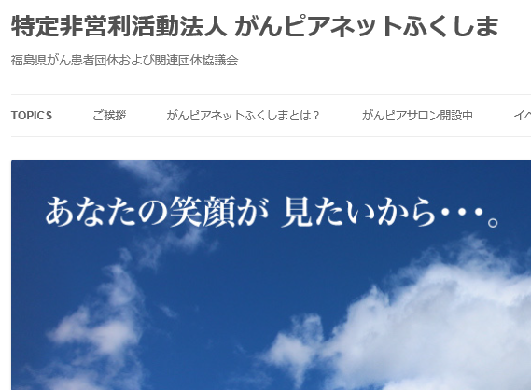
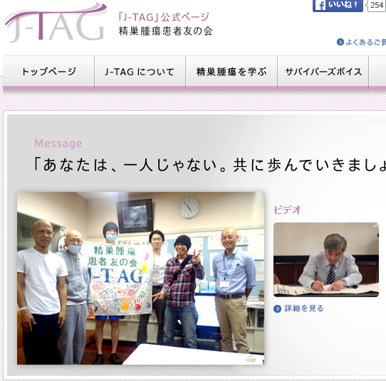
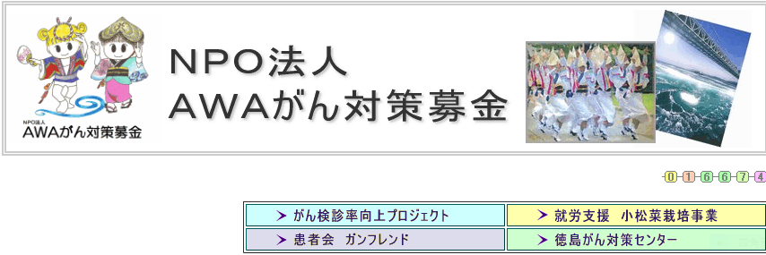
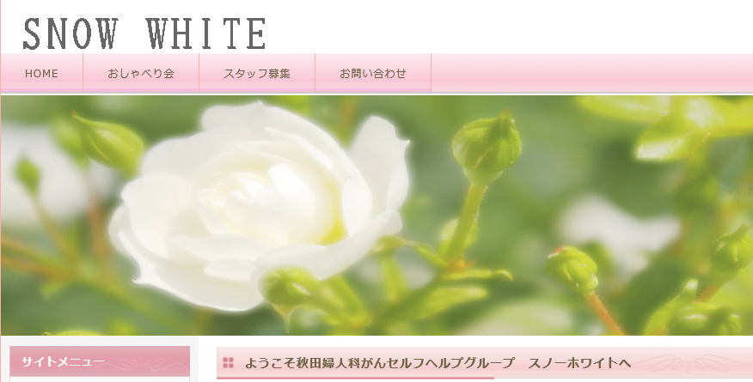
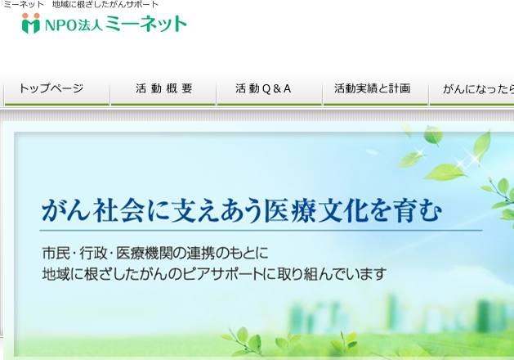
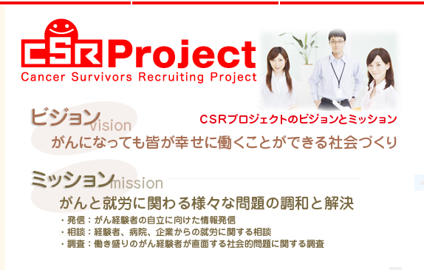
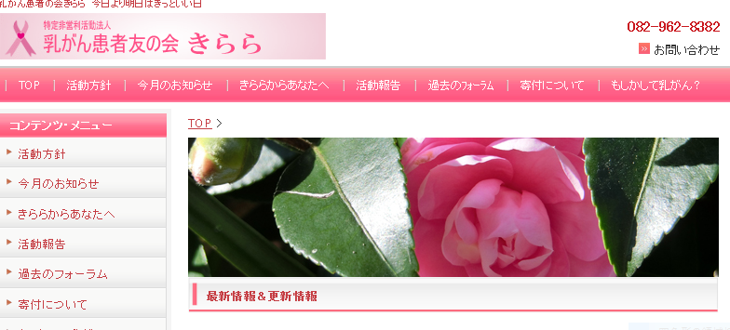
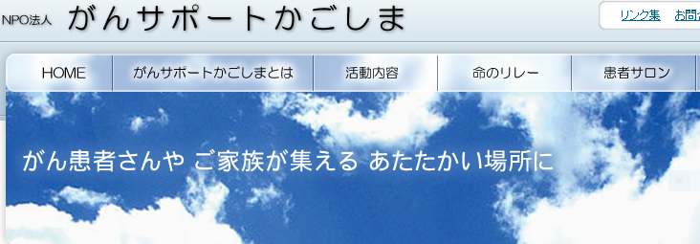
一般社団法人全国がん患者団体連合会 構成メンバー（事例）

Slide 5
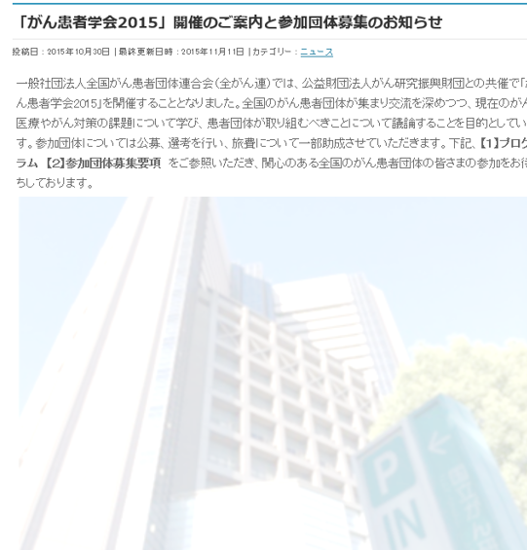
「がん患者学会2015」プログラム

Slide 6
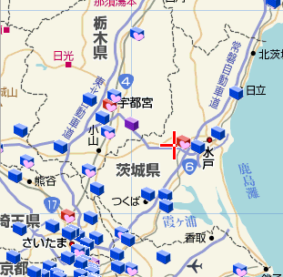
がん診療連携拠点病院の患者サロン

Slide 7
拠点病院の患者サロン都道府県別普及度合

Slide 8
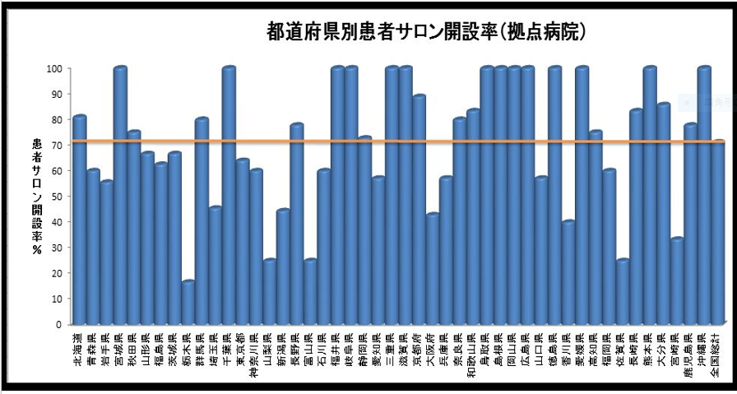

Slide 9
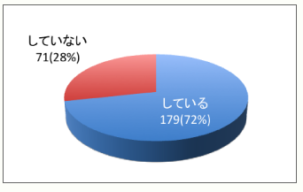
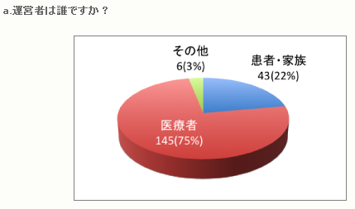

Slide 10
患者サロン：熊本県の事例（１） ＊早くから 患者会やがんサロンの推進 ＊患者会・がんサロンの連携の推進 国指定拠点病院 ８ ： 県指定拠点病院 １１： がんサロン ２６

Slide 11
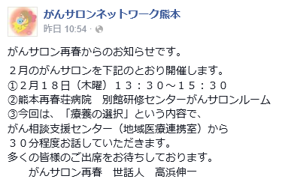
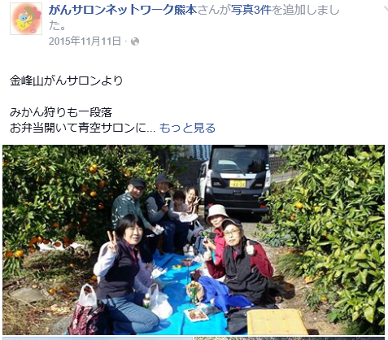
患者サロン：熊本県の事例（２） ＊FaceBook 活用でのリアルタイムな情報交流

Slide 12
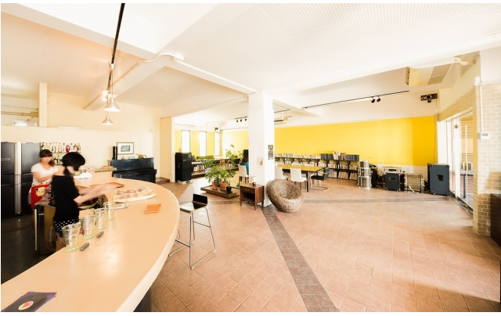
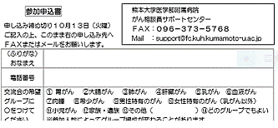
患者サロン：熊本県の事例（３） ＊がんサロンネットワークの集会

Slide 13
患者サロン：千葉県の事例（１） 国指定拠点病院 14： 県指定拠点病院 １７ ＊県がん患者団体連絡協議会 加盟患者会・・・１５ ＊患者会等による 患者サロン・・・・・・・・・・・・・・１７ ＊拠点病院内の患者サロン・・・・・・・・・・・・・・・・１６

Slide 14
患者サロン：千葉県の事例（２） ＊ピア・サポート・サロン ＊研修を経たピア・サポーターによる ＊各月2回開催
運営：千葉県地域統括支援センター
病院の協力：場所の提供
相談支援看護師参加
形式：利用者の出入り自由
ピアサポーター複数対応

Slide 15
ピア・サポーター
参加者

Slide 16
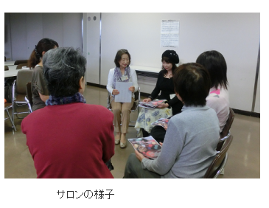
患者サロン：千葉県の事例（３） ＊千葉県がんセンターの事例①
毎月1回
毎月1回
年４回
年４回

Slide 17
患者サロン：千葉県の事例（４） ＊千葉県がんセンターの事例②
院内患者サロンの組織構成
＊運営：世話人グループ 企画・案内チラシ・ポスター作成
サロンの司会・進行
患者サロンだより作成
*病院の協力 場所の提供・広報/勉強会支援
患者相談支援室相談員の支援
＊サロンの内容 座談会様式のフリートーク
勉強会・音楽会などのイベント

Slide 18
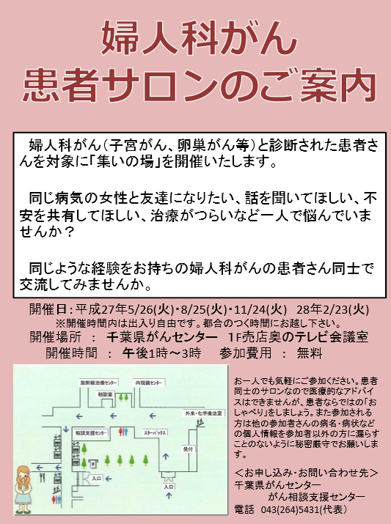
患者サロン：千葉県の事例（５） ＊千葉県がんセンターの事例③

Slide 19
患者サロン：千葉県の事例（6） NPO法人支えあう会「α」①
全がん対象の幅広い支援団体：設立1994年・会員制
＊最後まで自分らしく生きることをめざし、 ともに支えあう会

Slide 20
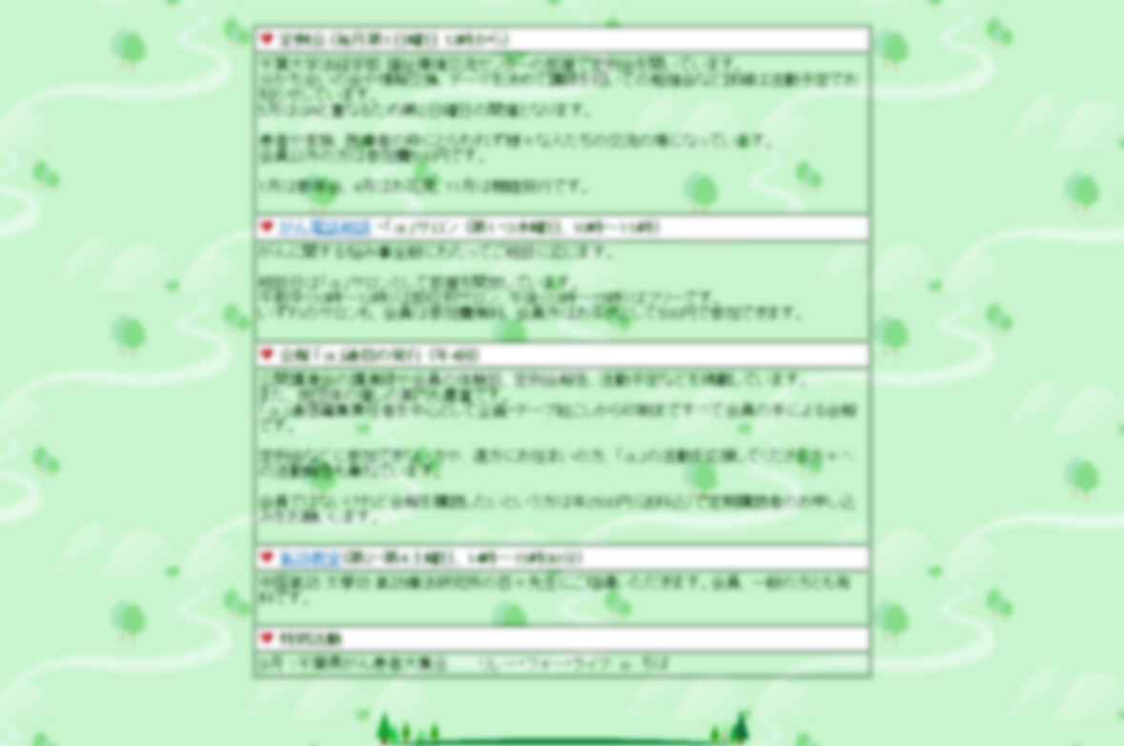
患者サロン：千葉県の事例（７） NPO法人支えあう会「α」②
＊調査活動・講師派遣・体験発表
＊定例会：情報交換会・勉強会・親睦会 月1回
＊「α」サロン・・・部位別＆フリーサロン 月2回
＊会報「α」発行・・・医療情報 年4回
＊イベント・・・気功教室・お茶会・RFL

Slide 22
患者サロン：千葉県の事例（７） NPO法人支えあう会「α」②
＊調査活動・講師派遣・体験発表
＊定例会：情報交換会・勉強会・親睦会 月1回
＊「α」サロン・・・部位別＆フリーサロン 月2回
＊会報「α」発行・・・医療情報 年4回
＊イベント・・・気功教室・お茶会・RFL

Slide 23
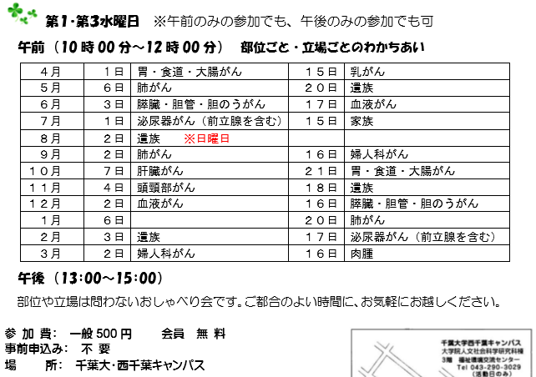

Slide 24
患者サロン：千葉県の事例（７） NPO法人支えあう会「α」②
＊調査活動・講師派遣・体験発表
＊定例会：情報交換会・勉強会・親睦会 月1回
＊「α」サロン・・・部位別＆フリーサロン 月2回
＊会報「α」発行・・・医療情報 年4回
＊イベント・・・気功教室・お茶会・RFL

Slide 25
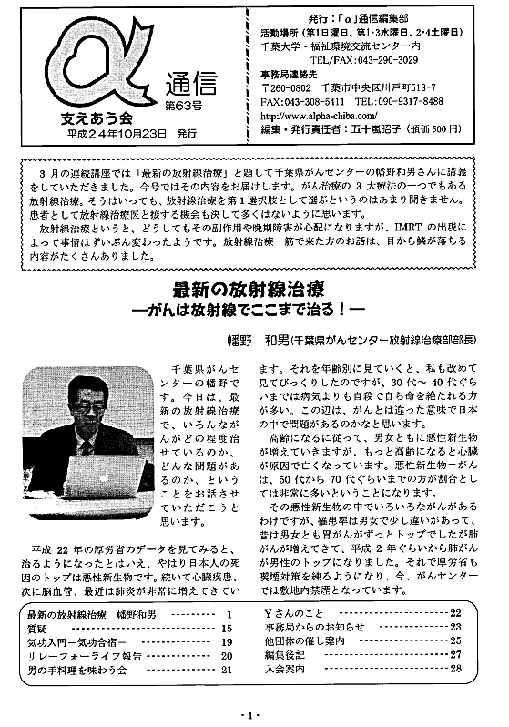
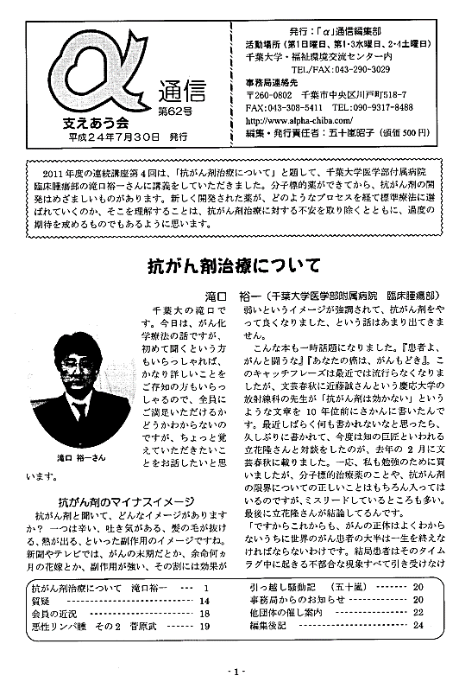
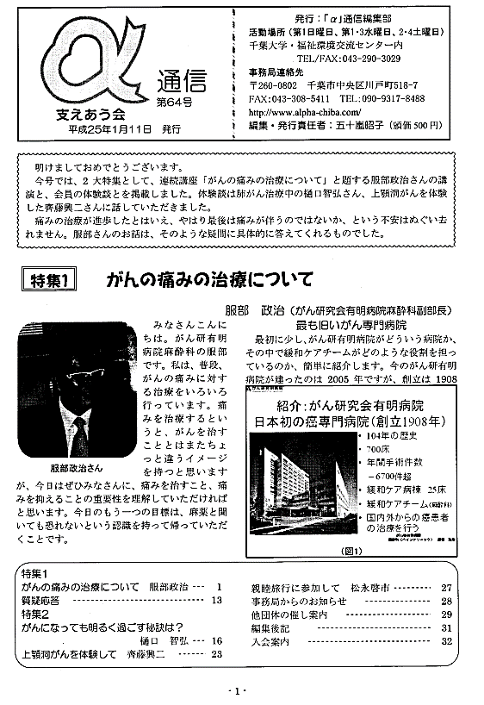

Slide 26
患者サロン：千葉県の事例（７） NPO法人支えあう会「α」②
＊調査活動・講師派遣・体験発表
＊定例会：情報交換会・勉強会・親睦会 月1回
＊「α」サロン・・・部位別＆フリーサロン 月2回
＊会報「α」発行・・・医療情報 年4回
＊イベント・・・気功教室・お茶会・RFL

Slide 27
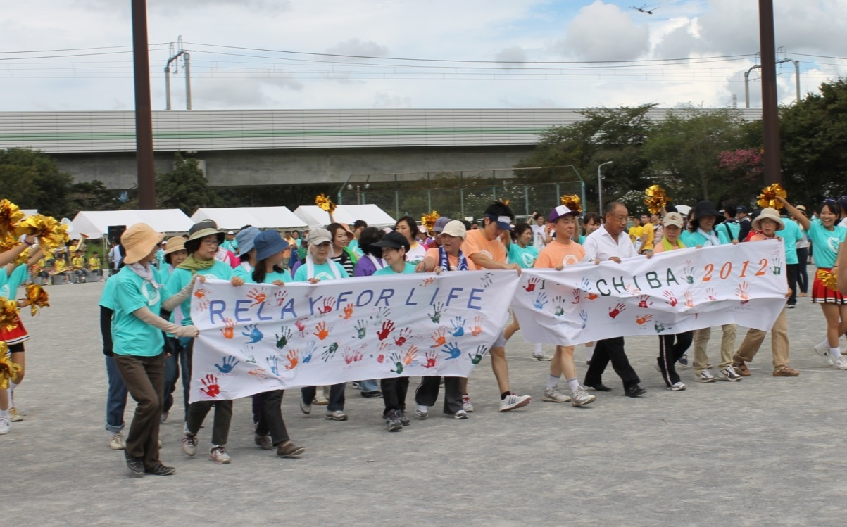
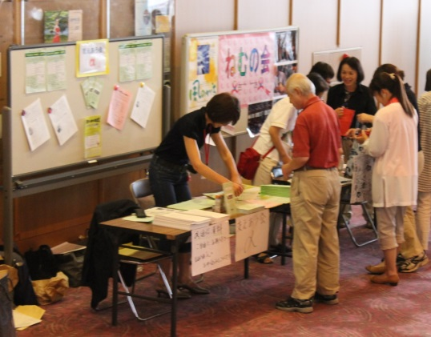
リレーフォーライフin千葉

Slide 28
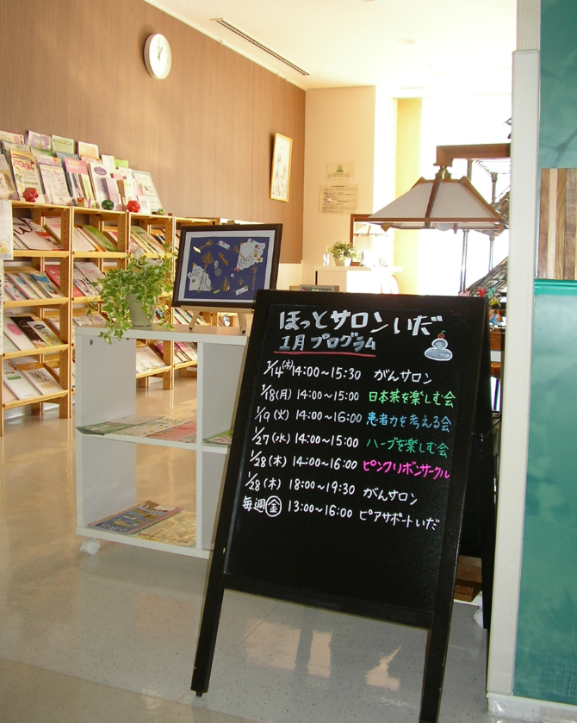
患者サロンの活動事例（井田病院１）

Slide 29
患者サロンの活動事例（井田病院２）
【ほっとサロンいだ】
運営の思想・・・・マギーズ・キャンサー・ケアリングセンター
「病院の中にあり、病院の中ではない場所」 「自分の生きる力を取り戻すための場所」 「とりあえずここにくれば、探していたものが見つかる場所」
＊広い眺望
＊心地よい音楽
＊癒される香り
＊親しみの持てる調度品
●図書館でもあり、美術館でもあり、もうひとつの自宅のような空間

Slide 30
マギーズがんケアリングセンター
「自分を取り戻せるための空間やサポートを」

Slide 31
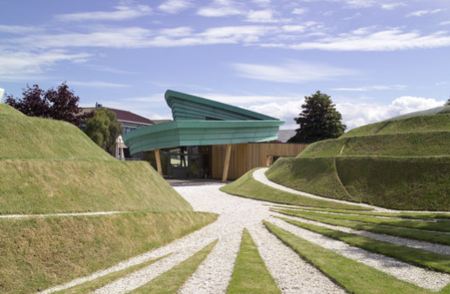
マギーズセンターの発展（１９９６より）
英国内・・・・１６ヶ所
他国・・・・・・香港・マレーシア
建設中・・・・英国内６ヶ所・バルセロナ・東京
各センターごとに環境を変化（立地・建築・デザイン）
各センターの設計は、異なった建築家・デザイナーにより寄付
魅力的な空間・環境⇒病院とは異なる存在⇒自宅感覚

Slide 32
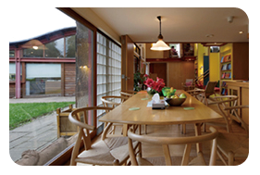
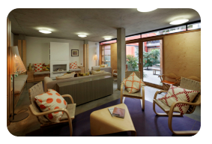

Slide 33
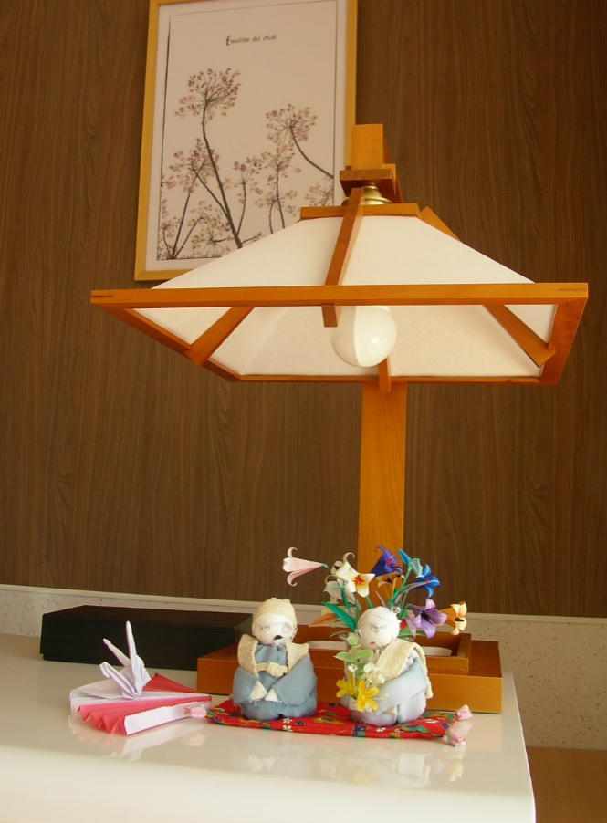
患者サロンの活動事例（井田病院３）

Slide 35
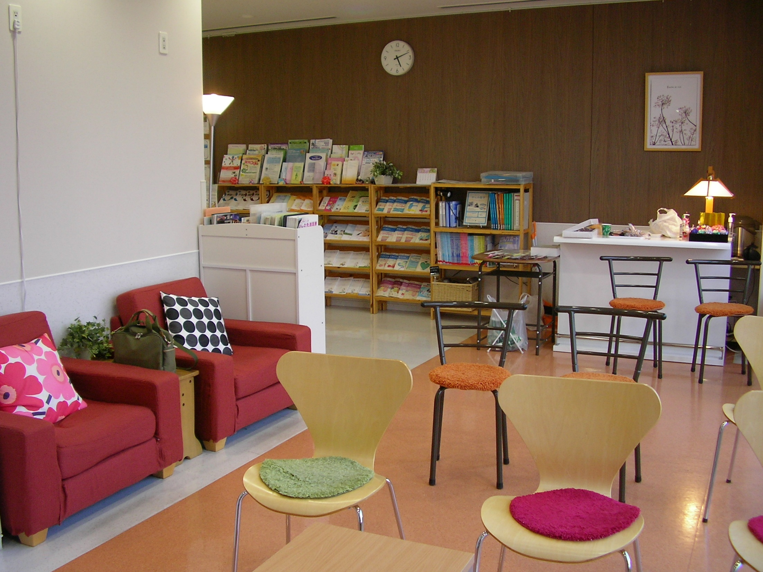

Slide 36
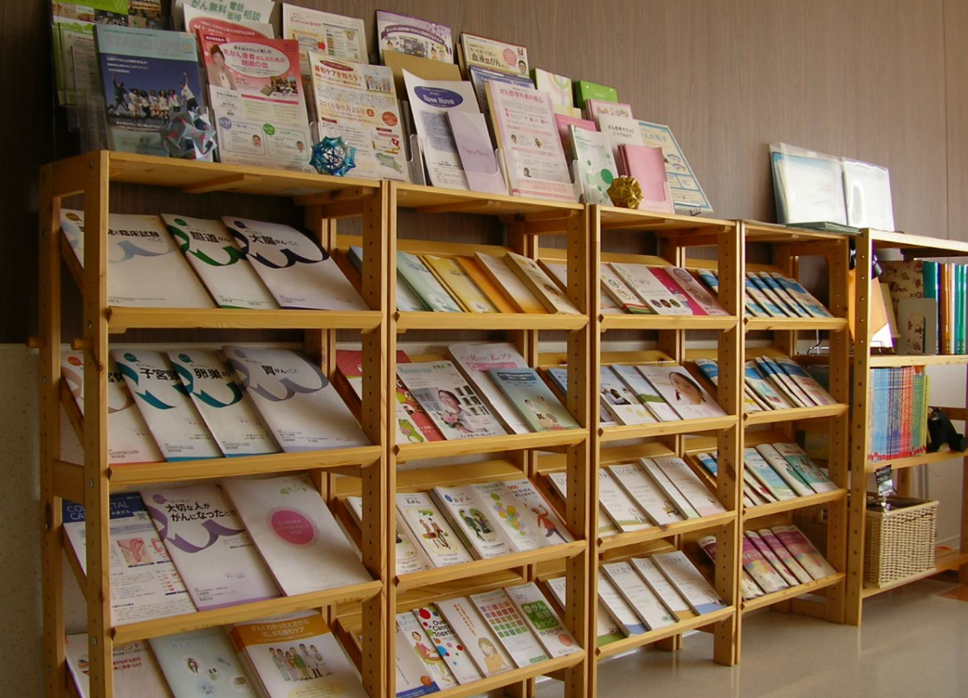
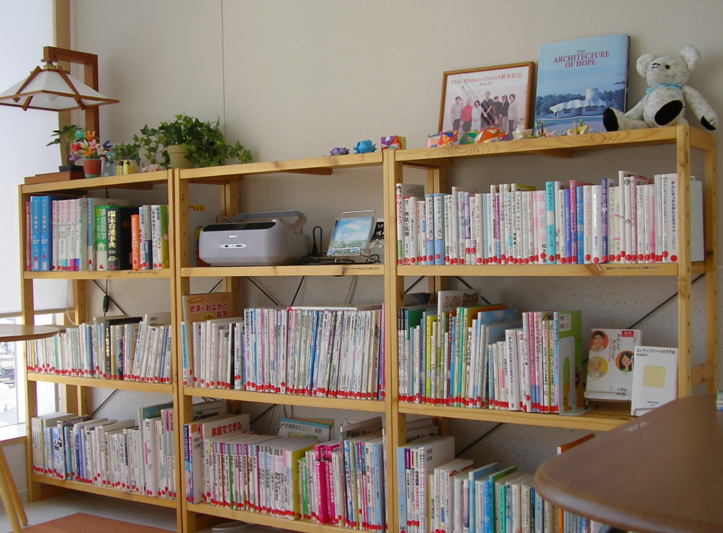
患者サロンの活動事例（井田病院４）

Slide 37
患者サロンの活動事例（井田病院５）

Slide 38
血液疾患患者会の事例 リボンの会（１）

Slide 39
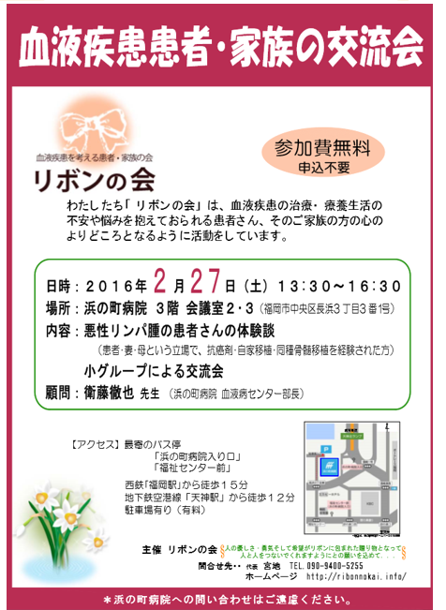
血液疾患患者会の事例 リボンの会（２）
＊血液疾患を考える患者 家族の会
20周年（２０１４年）
＊公開制ー血液疾患患者家族
誰でも会員申込み可（無料）
＊活動ー定例交流会・講演会・会報・HP
大学・患者会とのコラボ・イベント
＊浜の町病院の支援
地域患者会の運営組織

Slide 40
血液疾患患者会の事例 リボンの会（３）

Slide 41
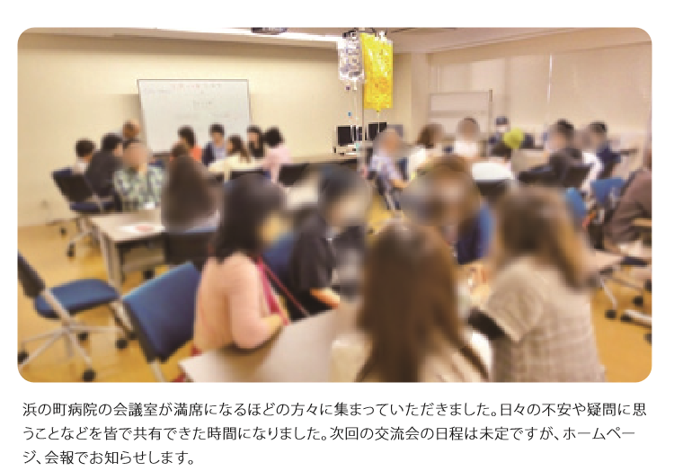
血液疾患患者会の事例 リボンの会（４）

Slide 42
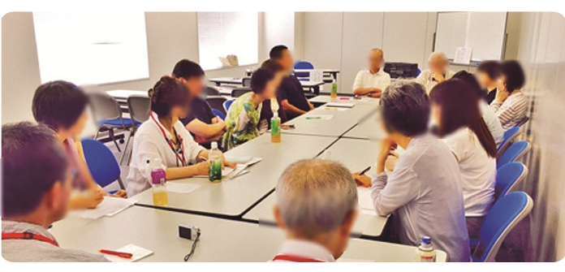
血液疾患患者会の事例 リボンの会（５）

Slide 43
血液疾患患者会の事例 グループネクサスジャパン（１）

Slide 44
血液疾患患者会の事例 グループネクサスジャパン（２）
悪性リンパ腫患者・家族を対象
＊一般社団法人
＊会員制（現在1500名） ＊設立１５年
● 医療情報・交流会：医療環境の向上/政策提言
＊会報・医療情報冊子発行
＊講演会開催
● 地方支部組織化による各地での交流会推進

Slide 45
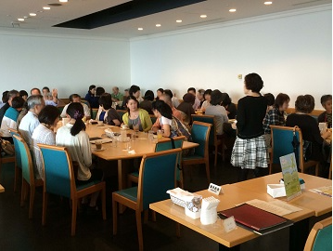
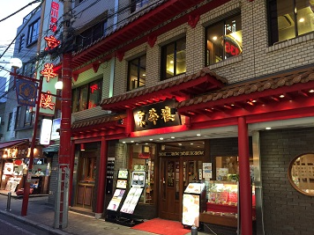
血液疾患患者会の事例 グループネクサスジャパン（３）
支部：北海道・宮城・東京・千葉・神奈川・長野
愛知・大阪・広島・福岡・沖縄

Slide 46
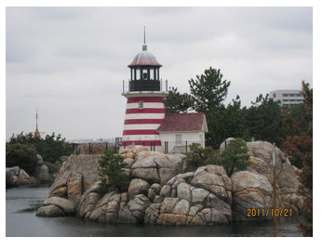
血液疾患患者会の事例 パロス（１）

Slide 47
血液疾患患者会の事例 パロス（２）

Slide 48
院内患者会世話人連絡協議会（HosPAC)HP
目次
患者会案内
血液患者会紹介
がんサロンの紹介

Slide 49
院内患者会世話人連絡協議会（HosPAC)HP

Slide 50
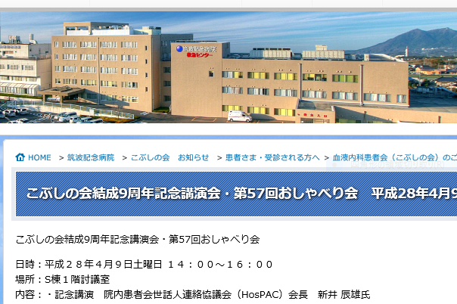
院内患者会世話人連絡協議会（HosPAC)HP

Slide 51
院内患者会世話人連絡協議会（HosPAC)HP
目次
患者会案内
血液患者会紹介
がんサロンの紹介

Slide 52
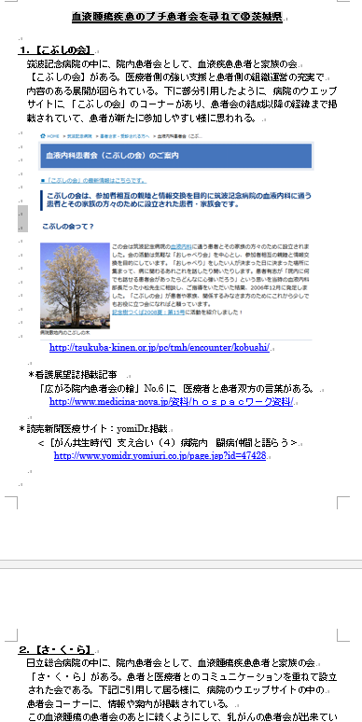
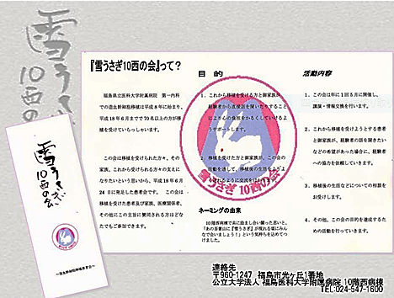
院内患者会世話人連絡協議会（HosPAC)HP
都道府県での
血液患者会紹介
各患者会の案内

Slide 53
院内患者会世話人連絡協議会（HosPAC)HP
目次
患者会案内
血液患者会紹介
がんサロンの紹介

Slide 54
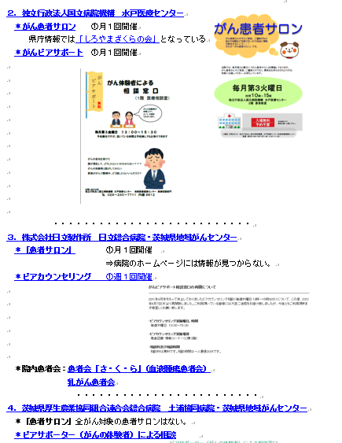
院内患者会世話人連絡協議会（HosPAC)HP
都道府県での
がんサロンの紹介

Slide 55
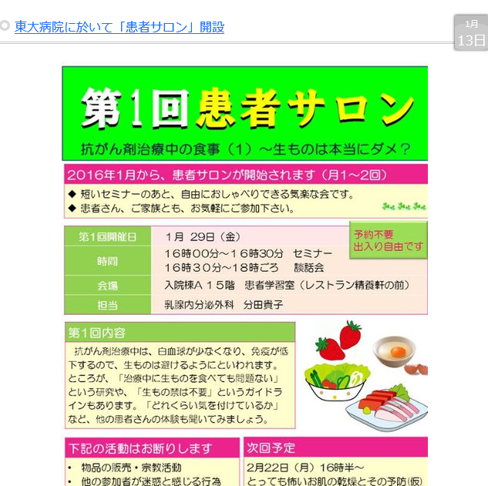
院内患者会世話人連絡協議会（HosPAC)HP

Slide 56
ご清聴ありがとうございました
院内患者会世話人連絡協議会
事務局

